Slide 1


2024.4.23
次世代の国際協力に向けて
～Artist in Project～

Slide 2
国際協力3.0（仮称）に向けて
第一世代：黎明期～開発協力大綱
第二世代：開発協力大綱以後（民間連携etc.）
第三世代：新たな時代へ
→3つの新機軸
★日本と開発途上国の互恵関係
★国民総協力
★ビジネスレベルの魅力的なサービス（質・規模・スピード、アフターケア）

Slide 3
「国民総協力社会」を創る
国際協力の担い手
ODA政策関係者
JICA関係者
国際協力実践者
ビジネスパーソン
⇒奨励事業「Cross Fields連携」
アスリート
⇒GA「スポーツと開発」
Artist
⇒本事業「伝え方改革」
KIDS
⇒今回提案「子供からの発信」
成長する自治体
⇒今回提案「共創まちづくり」
子育て世代お母さん
⇒半日勤の拡充など
……and more

Slide 4
Member of “Artist in Project”
～自分で意思決定が出来る、国際協力への気持ちのあるArtistの皆様～
映画監督
図書館応援団
劇作家、高校講師
JICAスタッフ
香りのアーティスト
ギタリスト、作曲家
俳優、防災士、起業家
モデル、俳優、ファッションプランナー
舞踊家、大学講師
建築家、大学教授
20の肩書を持つ
食のプロデューサー
音楽家
映像作家
音楽家
イラストレーター
画家
……and more

Slide 5
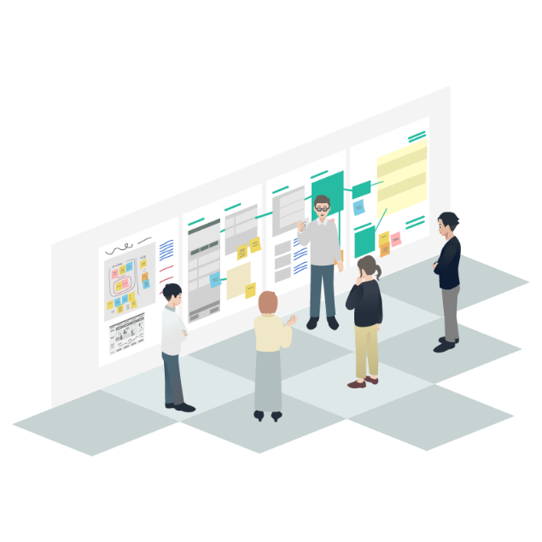
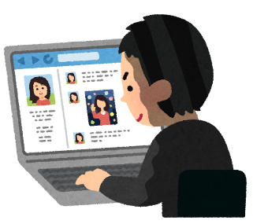


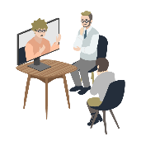


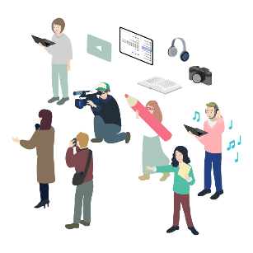

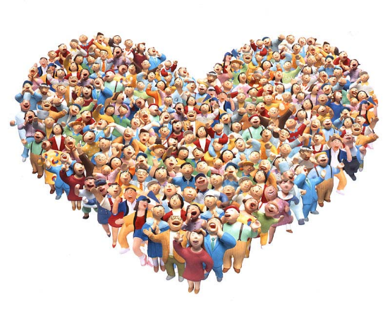

事業コンセプト（ちょっと極端に言うと）
従来
共感革命！
本事業で目指すもの

Slide 6
AgriCoolTure
農産業×AIP
儲かる農業の実現と
魅力ある農村
の発信

Slide 7
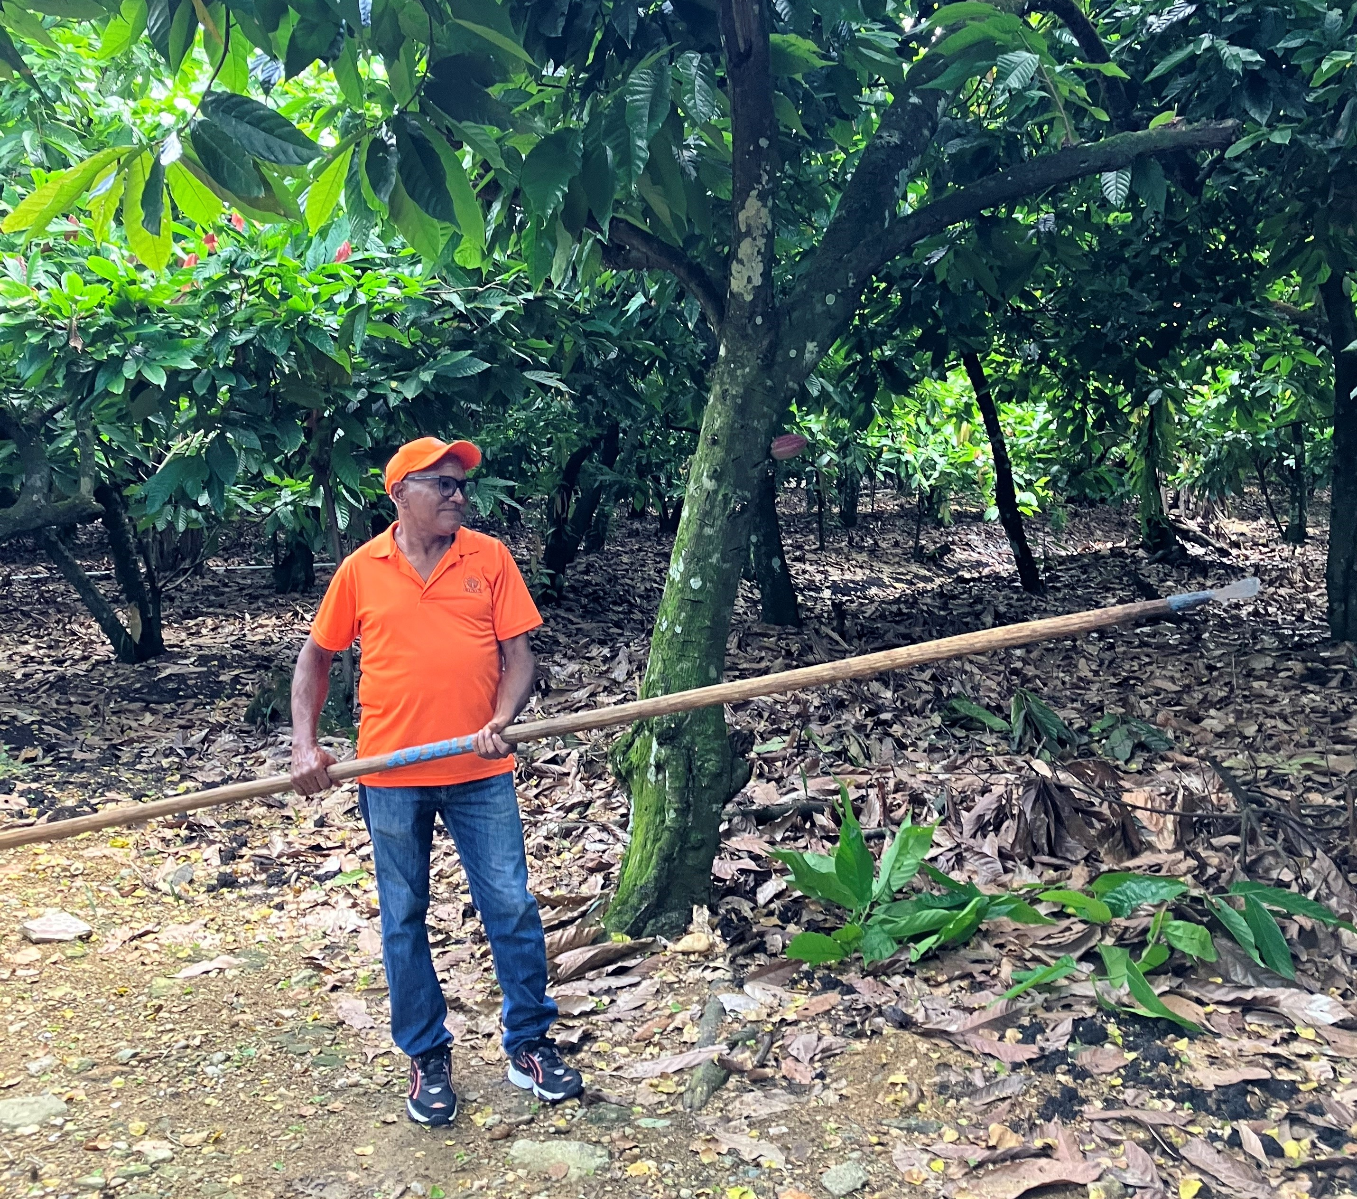
ファッションと開発：農業服の展開
成長産業であるカカオ/コーヒー農家の
農業服プロデュースを通じた
ビジュアルマーケティング＆ブランディング

Slide 8
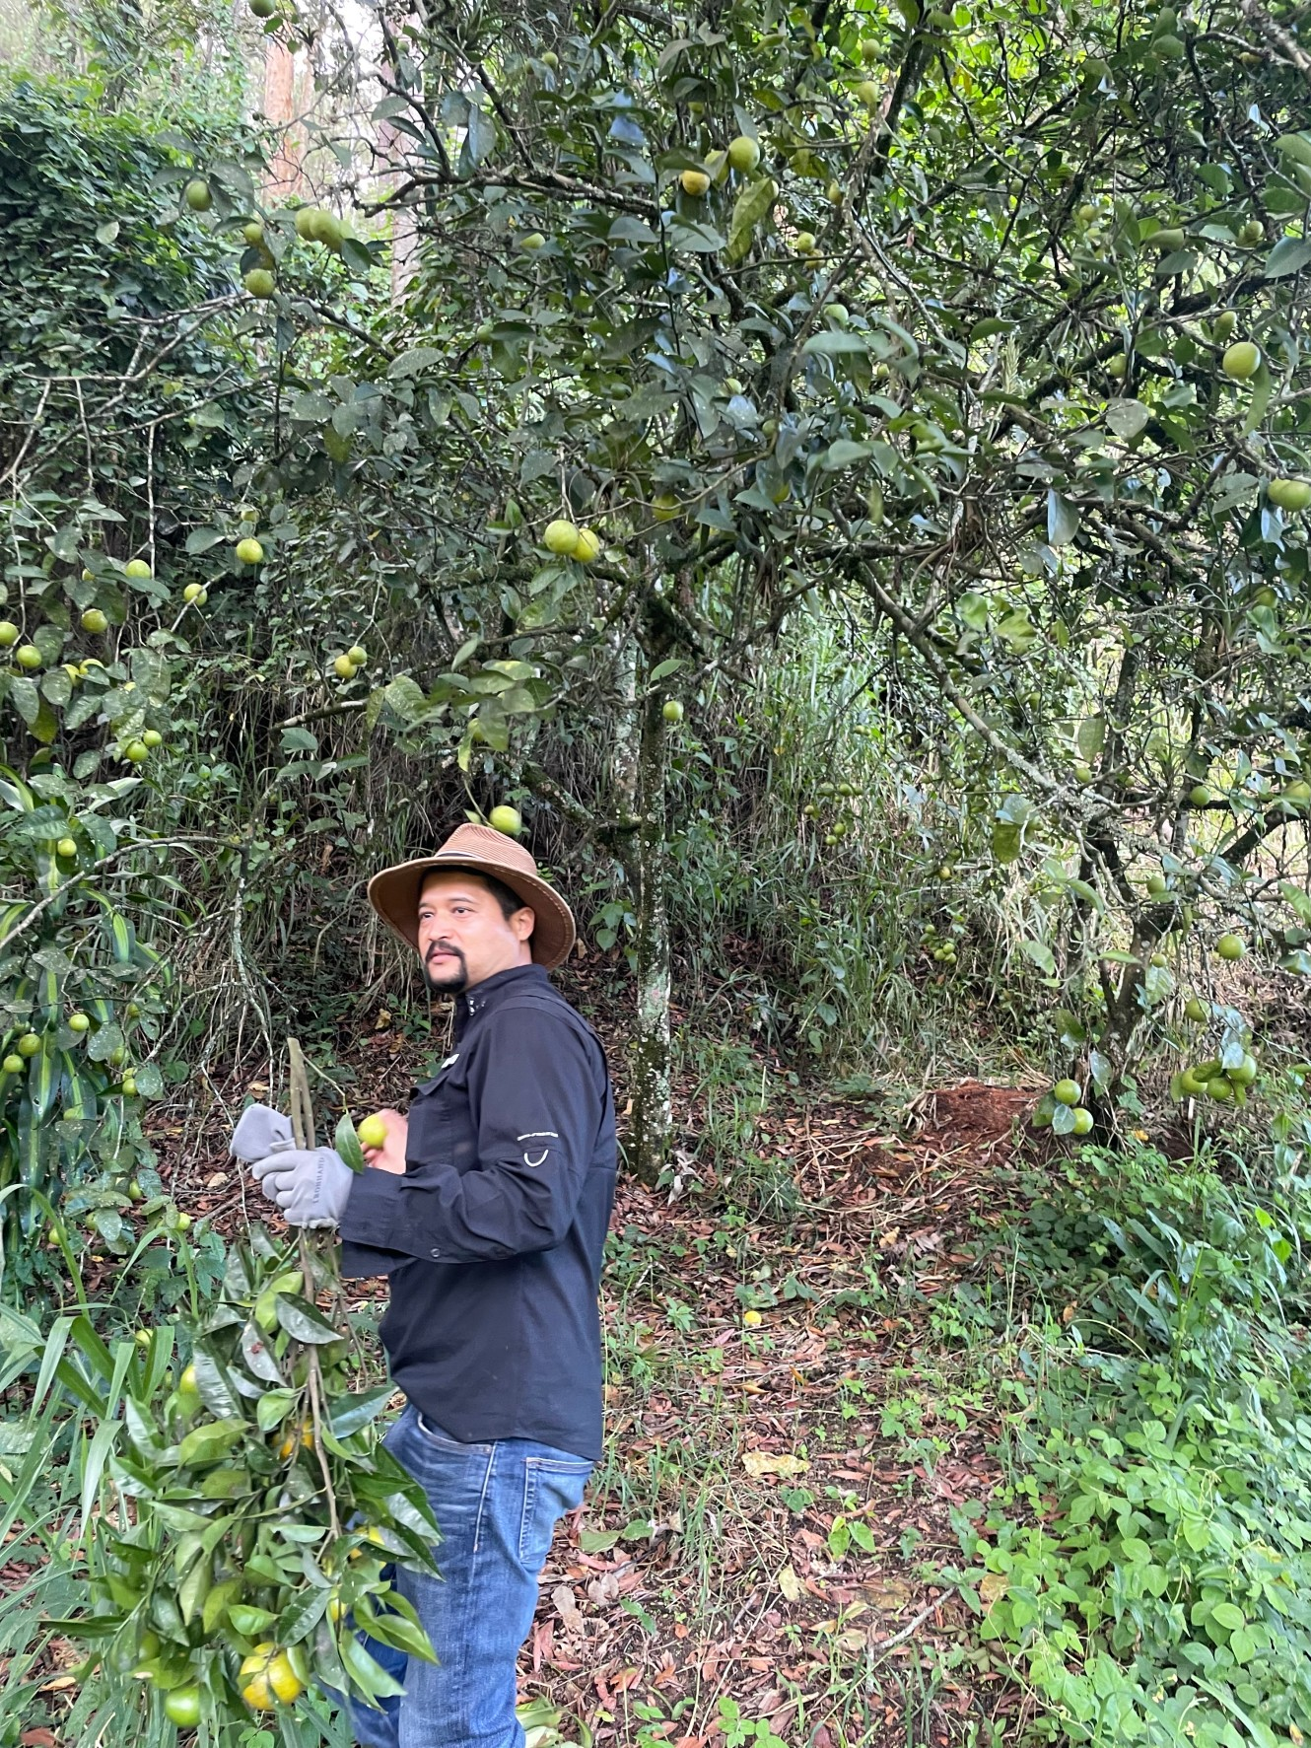
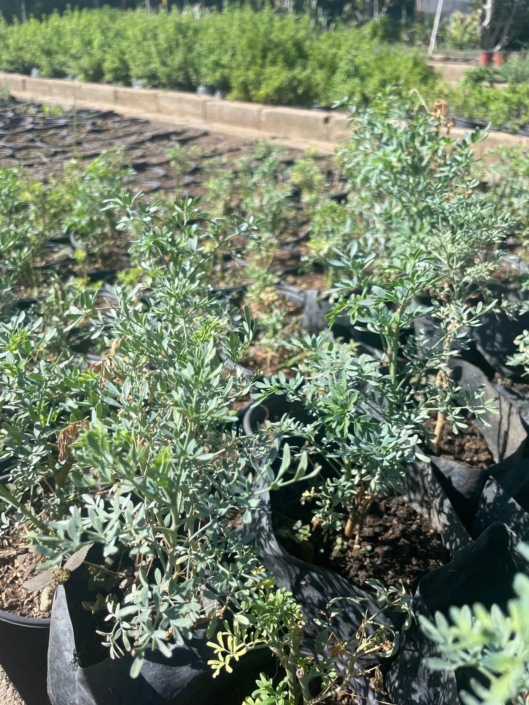
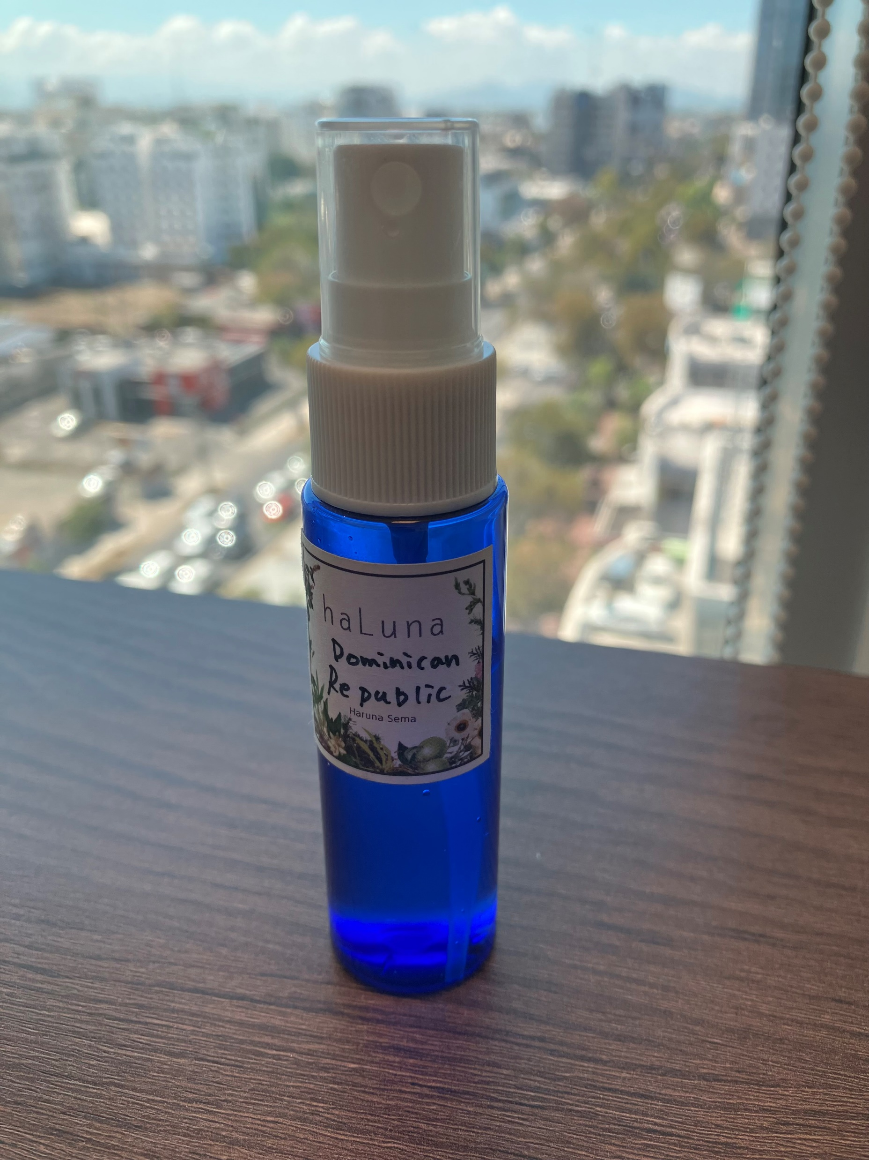
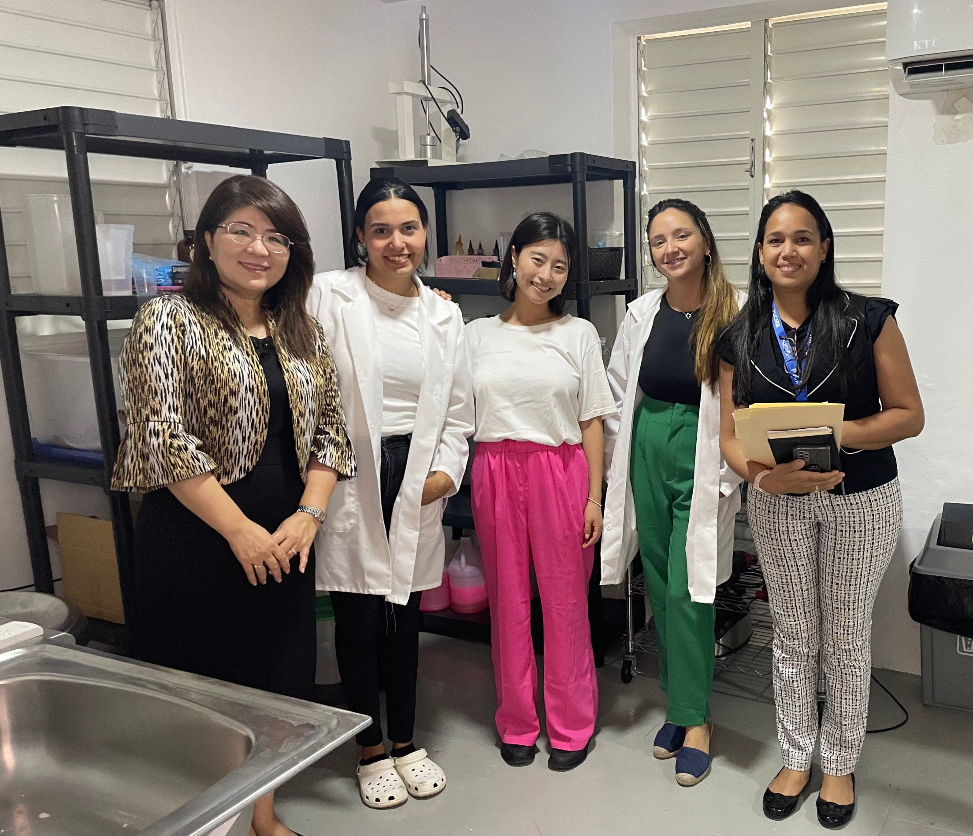
香りと開発
日系移民の歴史のある農村コンスタンサの植物で
第2の都市サンティアゴの女性起業家と一緒に
ナショナル・フレグランスを作る

Slide 9
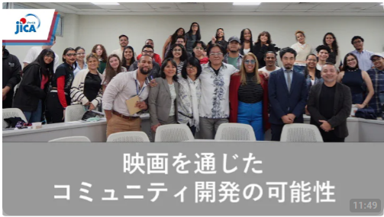
映画と開発
ご覧ください
↓↓↓↓
【ドミニカ共和国・平和構築/移民】映画を通じたコミュニティ開発の可能性/ Posibilidad de Desarrollo Comunitario a través del Cine (西語字幕) - YouTube

Slide 10
2024年度の計画
農業服の制作 → 2025年初旬にお披露目
「ドミニカ共和国の香り」の現地制作 → 8月頃にドミニカ共和国にて香り抽出研修及び香り制作ワークショップを開催
映画を通じたコミュニティ開発 → 2024年度はドミニカ共和国関係機関・キーパーソンの要望を聞きつつ制作の可能性を確認する
⇒「アーティスト×国際協力×魅力的な農村づくり」のテーマで実現可能なコンテンツをまとめる。

Slide 11
 | 2024
 | 4 | 5 | 6 | 7 | 8 | 9 | 10 | 11 | 12 | 1 | 2 | 3
AIP MODA | 制作（国内） |  |  |  | 擦合せ・デザイン完成 |  | 現地契約・制作 |  |  | ☆お披露目 | 👏 | 👏
AIP Fragance | 機材調達 |  |  |  | 現地研修 | 試作品制作 |  |  |  | ☆お披露目 | 👏 | 👏
AIP Cinema | 現地パートナー探し |  |  |  | 現地調査 | 試作品製作 |  |  |  | ☆お披露目 | 👏 | 👏

Slide 12
VamoChequeo
保健医療×AIP
生活習慣病予防案件と
健康診断に行きたくなる
保健施設のデザイン

Slide 13
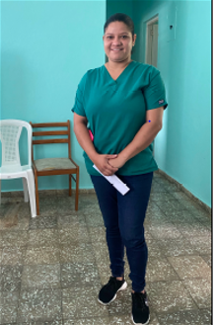
ファッションと開発：
ヘルスプロモーター制服づくり
生活習慣病の予防を推進する上で地域コミュニティに訪問・生活指導をする「ヘルスプロモーター」の存在は大きい。
「ヘルスプロモーター」が自分の仕事に強い誇りを持てるような「医療従事者のアイデンティティ=制服」を作る

Slide 14
建築と開発：
行きたくなる保健医療施設のデザイン
既存の保健センター（一次医療施設）の空間を活用し、マルシェ型交流スペースをコンセプトとした地域コミュニティの憩いの場を創る。同スペースを利用したイベント開催と併せ健康診断を行うことで生活習慣病予防を推進。
宗本先生に寄る
デザイン画に乞うご期待！
現地アーティストによる、人をひきつける壁画もつく予定。

Slide 15
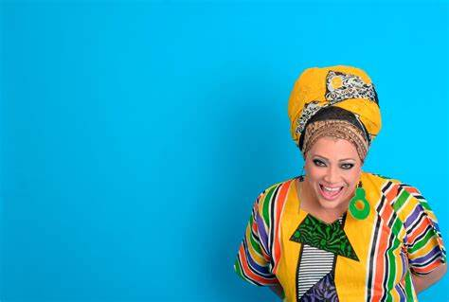
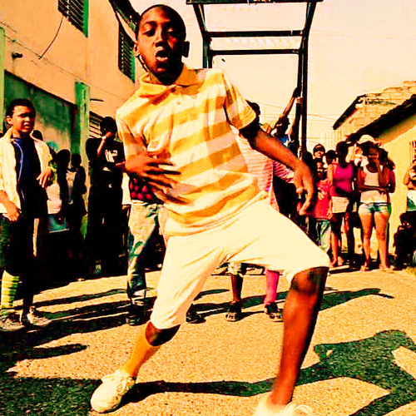

音楽と開発：
生活習慣病予防ソング＆踊りを作っちゃう？

Slide 16
2024年度の計画
ヘルスプロモーターユニフォームの制作→ 2024年内にお披露目予定
保健医療施設デザイン→宗本先生提案に基づき2024年内に試行予定
楽曲・舞踊制作→孝藤右近さん、中江川力也さんのドミニカ共和国訪問に併せてローンチ！を検討（酒井響希さんの参加も検討）
⇒「アーティスト×国際協力×生活習慣病予防」で実現可能なコンテンツをまとめる。

Slide 17
 | 2024
 | 4 | 5 | 6 | 7 | 8 | 9 | 10 | 11 | 12 | 1 | 2 | 3
AIP MODA | 制作（国内） |  |  |  | 擦合せ・デザイン完成 |  | 現地契約・制作 |  |  | ☆お披露目 | 👏 | 👏
AIP Architecture | デザイン |  |  |  | 機材調達 |  | ☆マルシェイベント |  |  | ☆新デザイン | 👏 | 👏
AIP DANCE | 現地パートナー探し・曲作り |  |  |  | 楽曲制作・振付制作・動画制作 |  |  |  |  | ☆お披露目 | 👏 | 👏

Slide 18
ニカラグアの
BIWAKO タスクフォースとのコラボ
「環境保全×AIP」
マナグア湖の持続的な活用に資する活動を、市民に共感を持って、楽しく、関わってもらうための、親しみのある新たなマスコットの共創

Slide 19
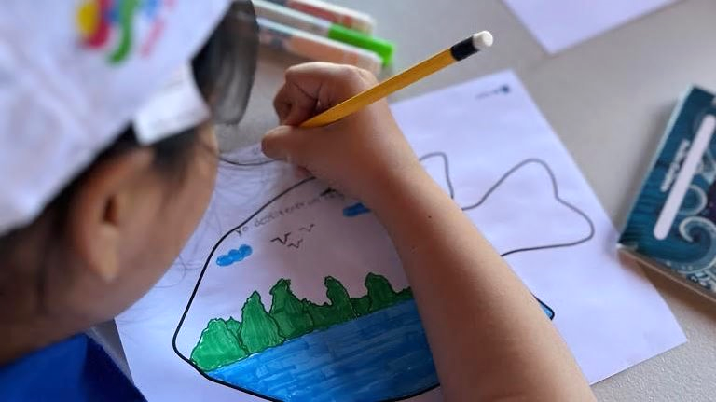
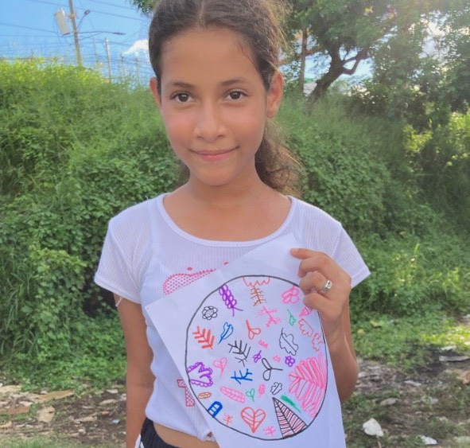
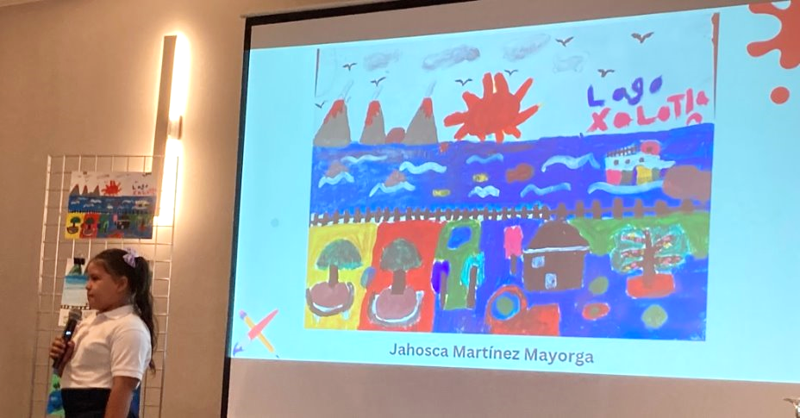
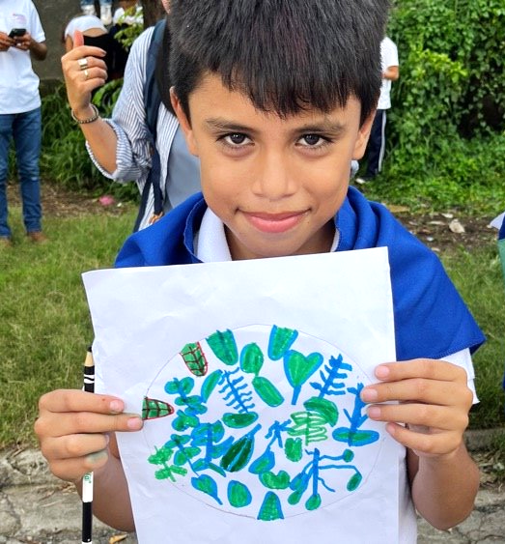
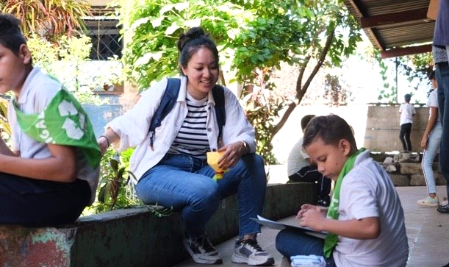
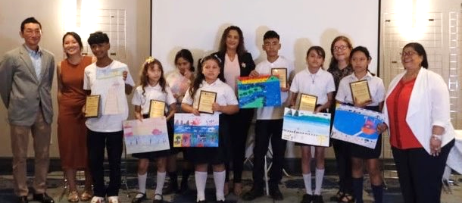
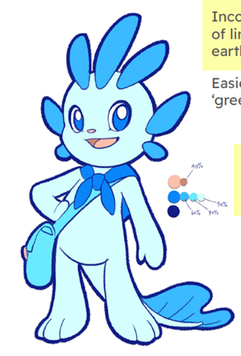
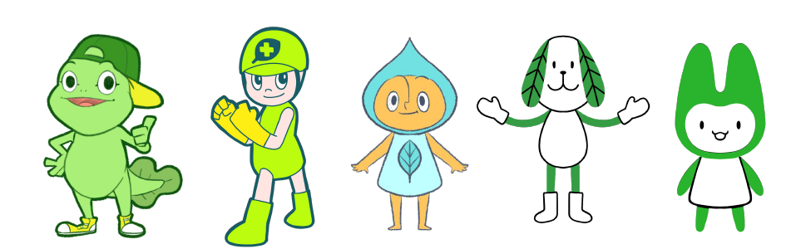
2023年11月、イラストレーターのFloさんがニカラグアへ
・現地の様々な取組を視察（UMINOKOにも参加）
・現地の子供たちとの交流やWS
・マナグア湖をテーマに絵画コンクールの開催
「子どもたちとの出会い」から生まれたキャラクター達

Slide 20
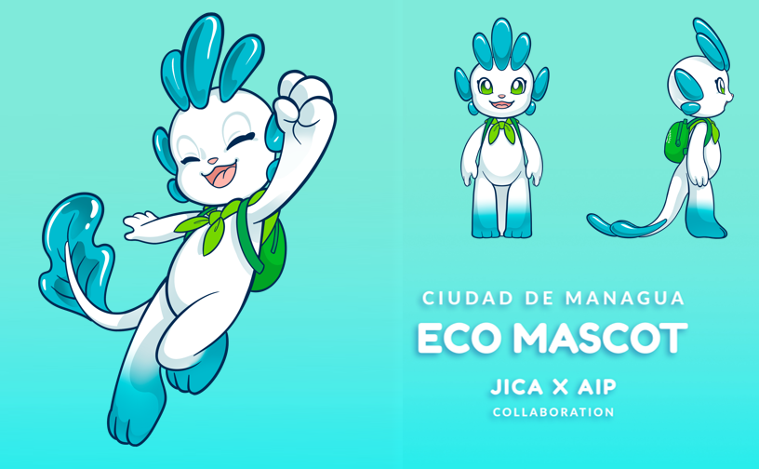
その後も意見交換を続けた結果、マスコットが完成

Slide 21
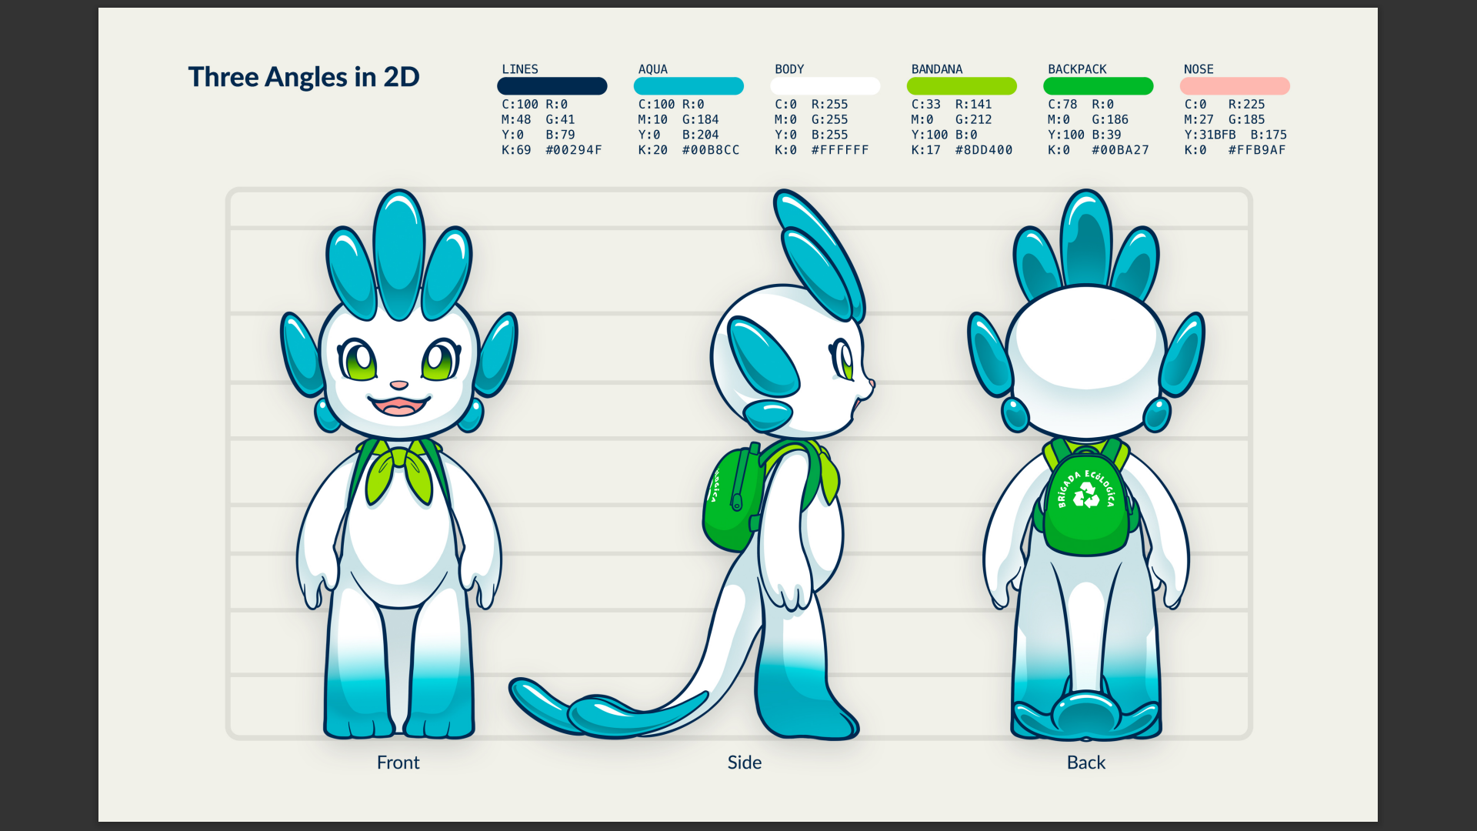

Slide 22
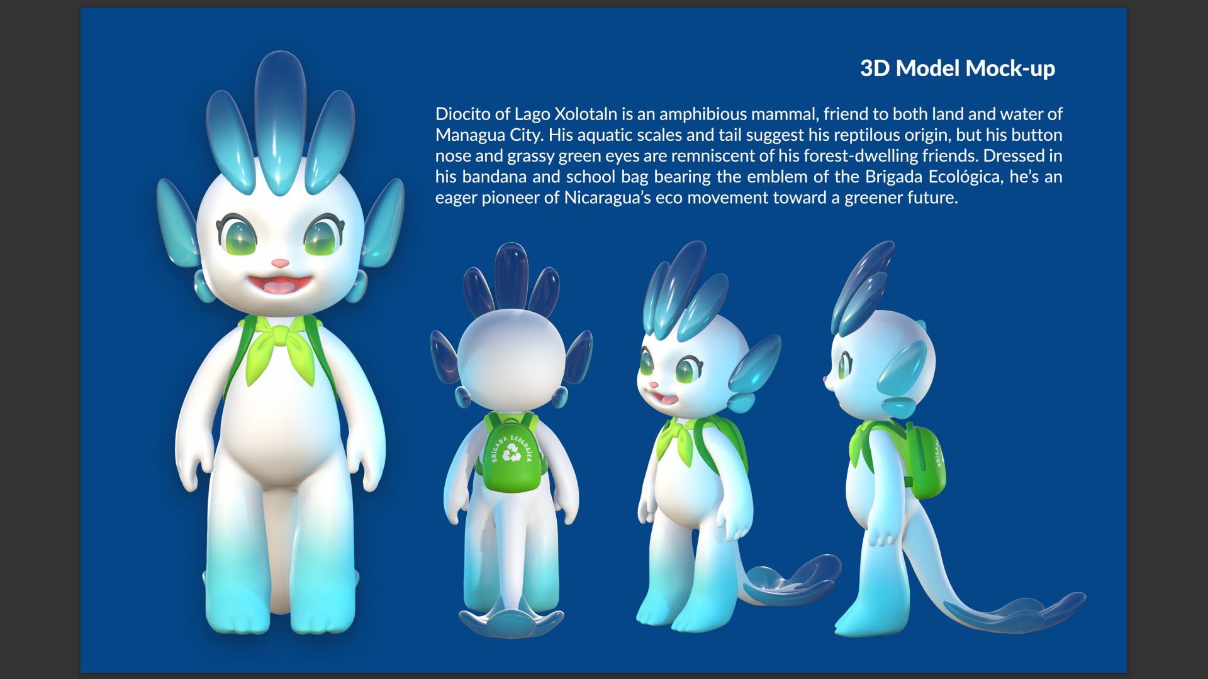

Slide 23
2024年度の計画
マスコットの教材への活用
マスコットのアニメーション化
マスコットのぬいぐるみ作成
新規ゴミ収集車のデザインにマスコットの利用
マナグア市内リサイクルボックスデザインにマスコットの利用
＊マナグア市でJICAボランティア活動開始
＊草の根技術協力を準備中（滋賀県/ILEC）

Slide 24
2024年度の計画
BIWAKO TF （マナグア湖の持続的活用のための保全） | 2024
 | 4 | 5 | 6 | 7 | 8 | 9 | 10 | 11 | 12 | 1 | 2 | 3
マスコットの教材への活用 | パートナー探し/制作等 |  |  |  |  |  |  | UMINOKO | 学校で利用
マスコットのアニメーション化 | パートナー探し/制作等 |  |  |  |  |  |  | UMINOKO | 学校、メディア等で利用
マスコットのぬいぐるみ作成 | パートナー探し/制作等 |  |  |  |  |  |  | UMINOKO | 👏 | 👏 | 👏 | 👏
ゴミ収集車へのマスコットの採用 |  |  | 車両納入予定 |  | 準備 | 実用開始 | 👏 | 👏 | 👏 | 👏 | 👏 | 👏
市内リサイクルボックスへのマスコットの利用 | 準備 |  |  |  |  | 実用開始 | 👏 | 👏 | 👏 | 👏 | 👏 | 👏
（＊2024年度草の根技術協力） | 滋賀県/ILEC（国際湖沼環境委員会）中心に案件準備 |  |  |  |  |  | 要請書提出

Slide 25
世界BON BON
平和構築×AIP
世界の伝統音楽にのせた
平和の舞

Slide 26
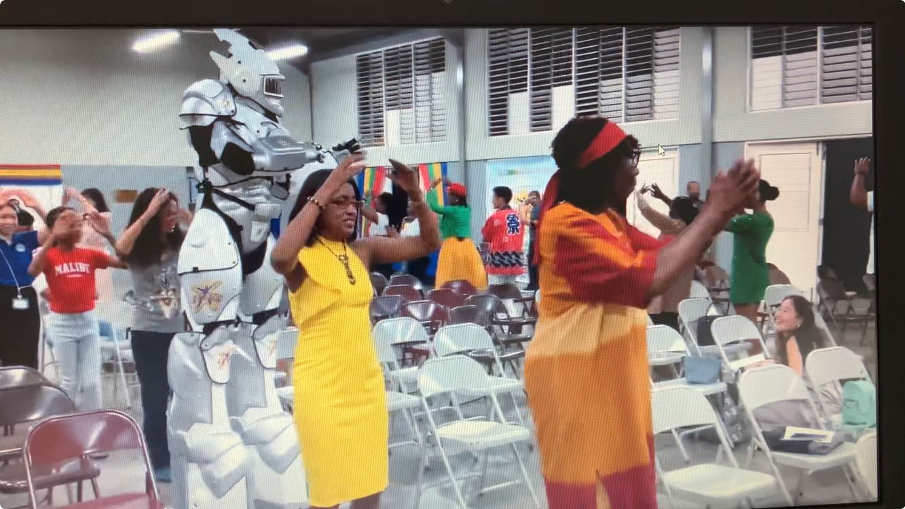
世界BON BON
Bon for Africa（2019）→TICAD VII、理事長表彰大賞
Reggae Bon Bon（2022） →ジャマイカ独立60周年記念
JJ Partnership（2022）→ジャマイカ独立60周年記念
Mexico Bon Bon（2023）→日墨研修50期記念
Palo Bon Bon（2023）→日ド外交90周年記念
Irish Bon Bon（2曲）（2024）→Xで800万回超PV
Nica Bon Bon（2024）→JICA協力60周年記念
Reggae BON BON＠キングストン、2023年11月

Slide 27
Palo Bon Bon
孝藤右近さん振付によるBON BON！
スペイン文化センターライブ
国際協力60周年式典

Slide 28
Nica Bon Bon
孝藤右近さん振付によるBON BON！
Vocal イメルダNS
BAND

Slide 29
2024年度計画
World Bon Bon Festival→5月東京大学、9月、1月サントドミンゴ、11月キングストン、他!
Irish Bon Bon（New Song）制作→2025年3月を目指して
Reggae Nanny Bon→デモ完成済
Colombia Bon Bon→JICA沖縄-コロンビア支所企画
Merengue Bon Bon→ドミニカ共和国協力隊40周年記念
Bachata Bon Bon→ドミニカ共和国協力隊40周年記念
Kyrgystan Bon Bon→構想中
いのちBon Bon→2025年大阪万博にむけて

Slide 30
 | 2024
 | 4 | 5 | 6 | 7 | 8 | 9 | 10 | 11 | 12 | 1 | 2 | 3
World Bon Bon Festival | 🍵 | ☆東大 | 🍵 | 🍵 | 🍵 | ☆サントドミンゴ | 🍵 | ☆キングストン | 🍵 | ☆サントドミンゴ | 🍵 | 👏
Reggae Nanny Bon | 楽曲制作 |  |  |  | 振付動画制作・☆公開 |  | 👏 | 👏 | 👏 | 👏 | 👏 | 👏
Merengue Bon Bon | 🍵 | 楽曲制作 |  |  |  |  | 振付制作 |  | 🍵 | ☆お披露目 | 動画制作→2025へ
Colombia Bon Bon | 🍵 | 楽曲制作 |  |  |  |  | 振付制作 |  | 🍵 | ☆お披露目 | 動画制作→2025へ
Tanzania Bon Bon | 相談次第
Bachata Bon Bon | 企画 |  |  |  | 楽曲・振付制作 |  |  |  |  | ☆お披露目 | 動画制作→2025へ
Irish Bon Bon | 🍵 |  |  |  | 楽曲制作 |  |  |  |  |  | 振付制作 | ☆お披露目
Inochi Bon Bon | 曲作り |  |  |  |  |  | 各種調整 |  | 振付づくり |  | お披露目は2025

Slide 31
いろいろな効果
想定を上回る
いろいろな効果がありました！

Slide 32
広報効果
ドミニカ共和国
→取材の嵐。AIPを入り口に取材を受け、きっちりJICA事業を広報する、という戦略。
ニカラグア
→取材の嵐。Artist滞在中、日増しに報道が増える好ループ。
日本
→バズりコンテンツ出現。
→Instagramでのアーティストからの日々の投稿→幅広く浸透

Slide 33
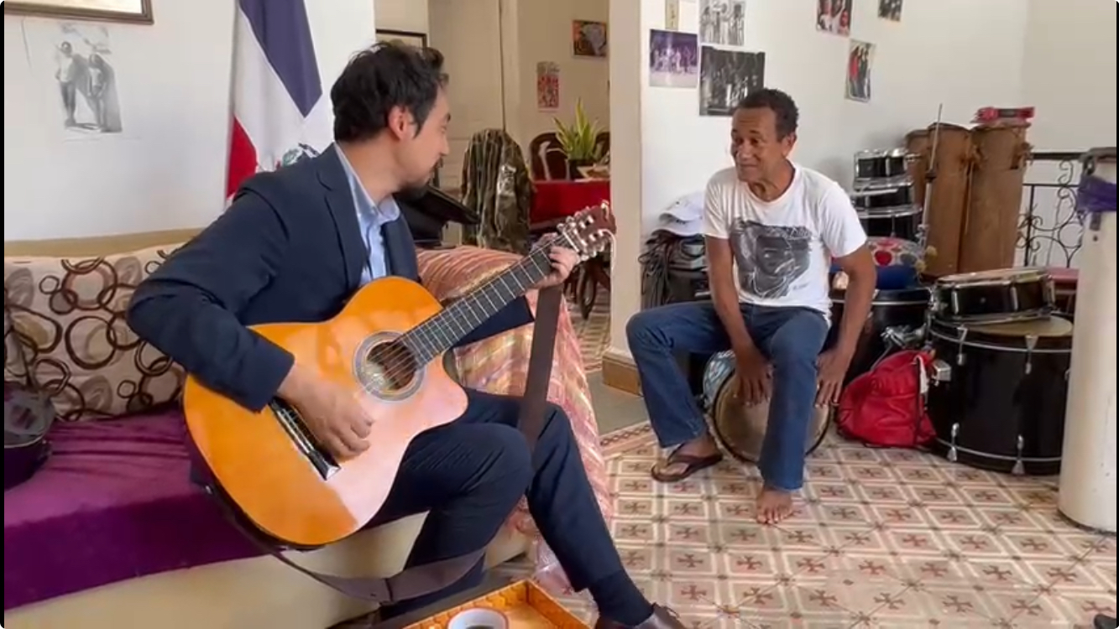
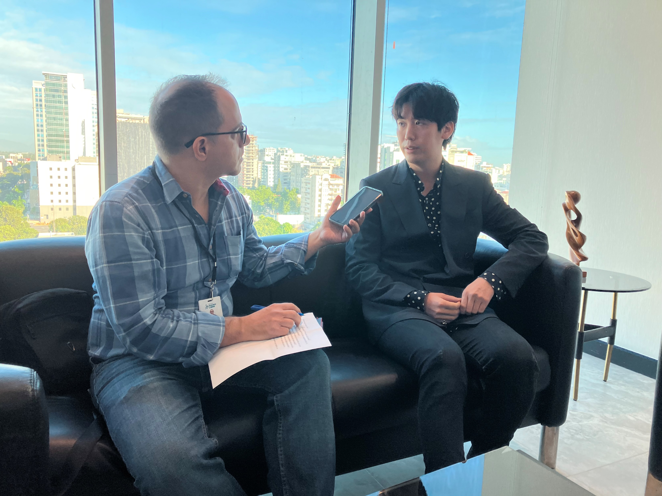
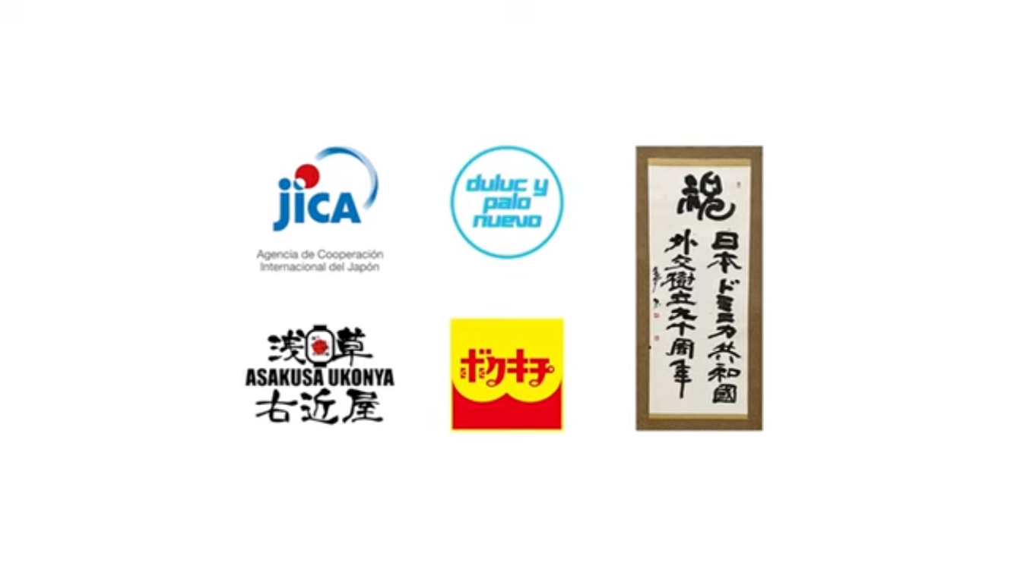
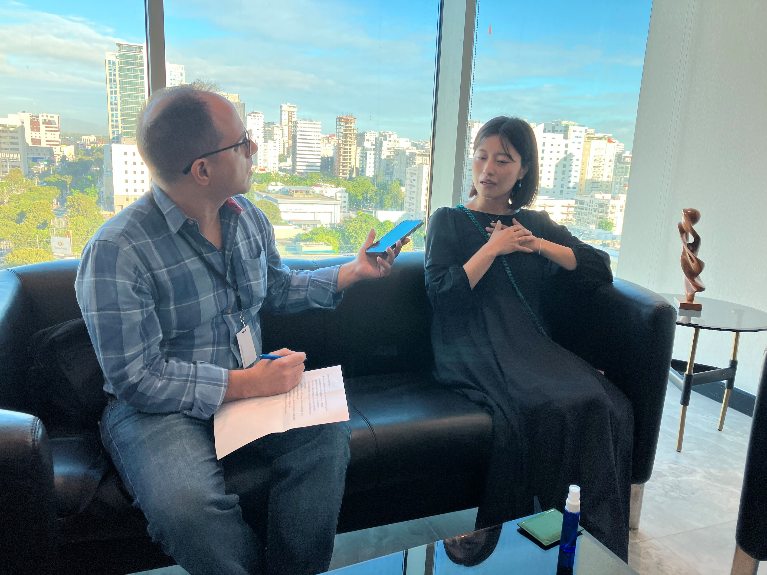
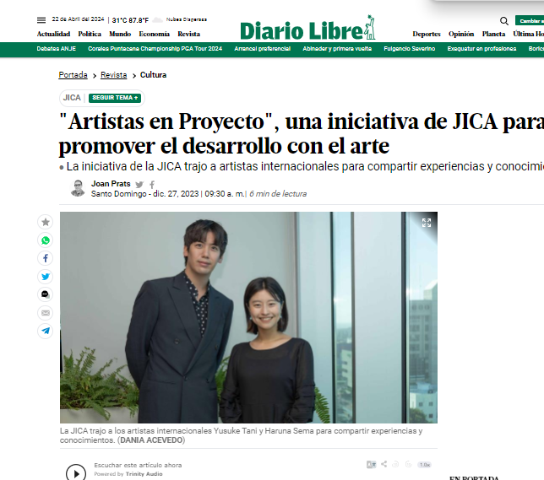
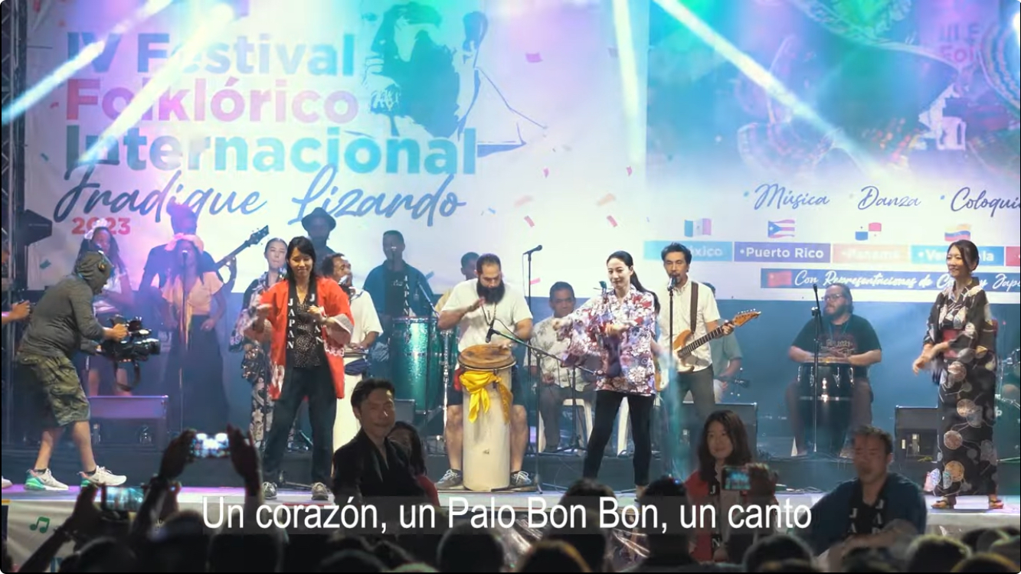
ドミニカ共和国におけるAIP広報
７月
10月
11月
１２月
PALO BON BON動画公開
PALO BON BON制作開始
国際民俗音楽祭出演
谷さん、HARUNAさん新聞取材・報道

Slide 34
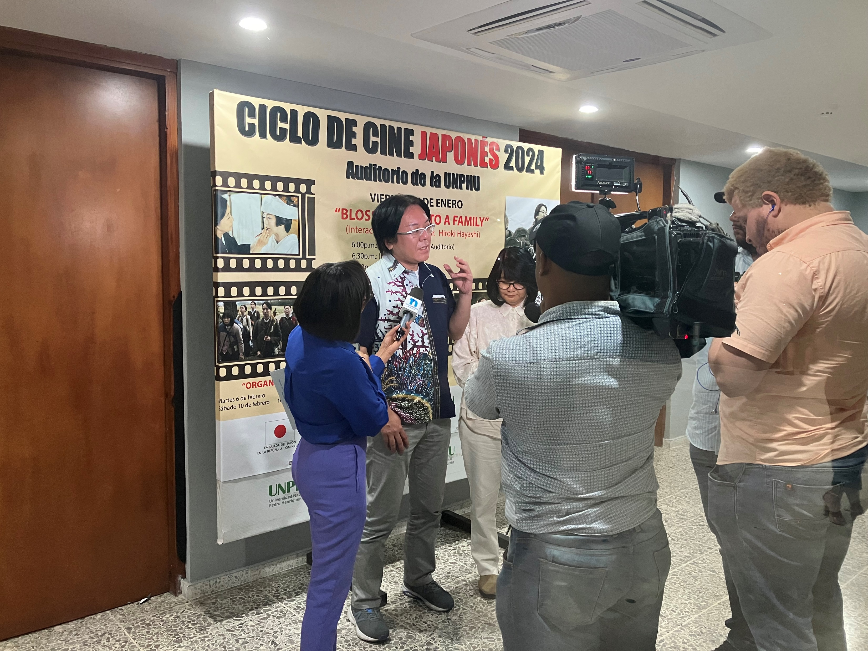
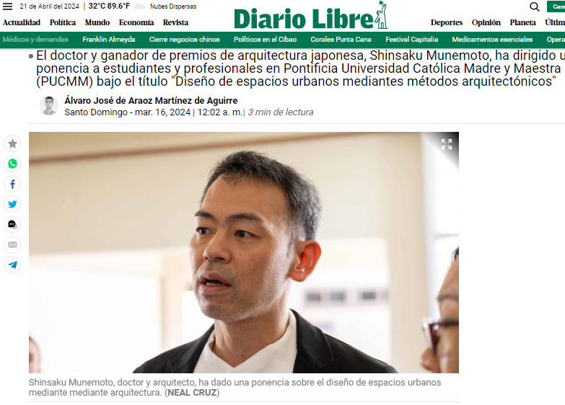
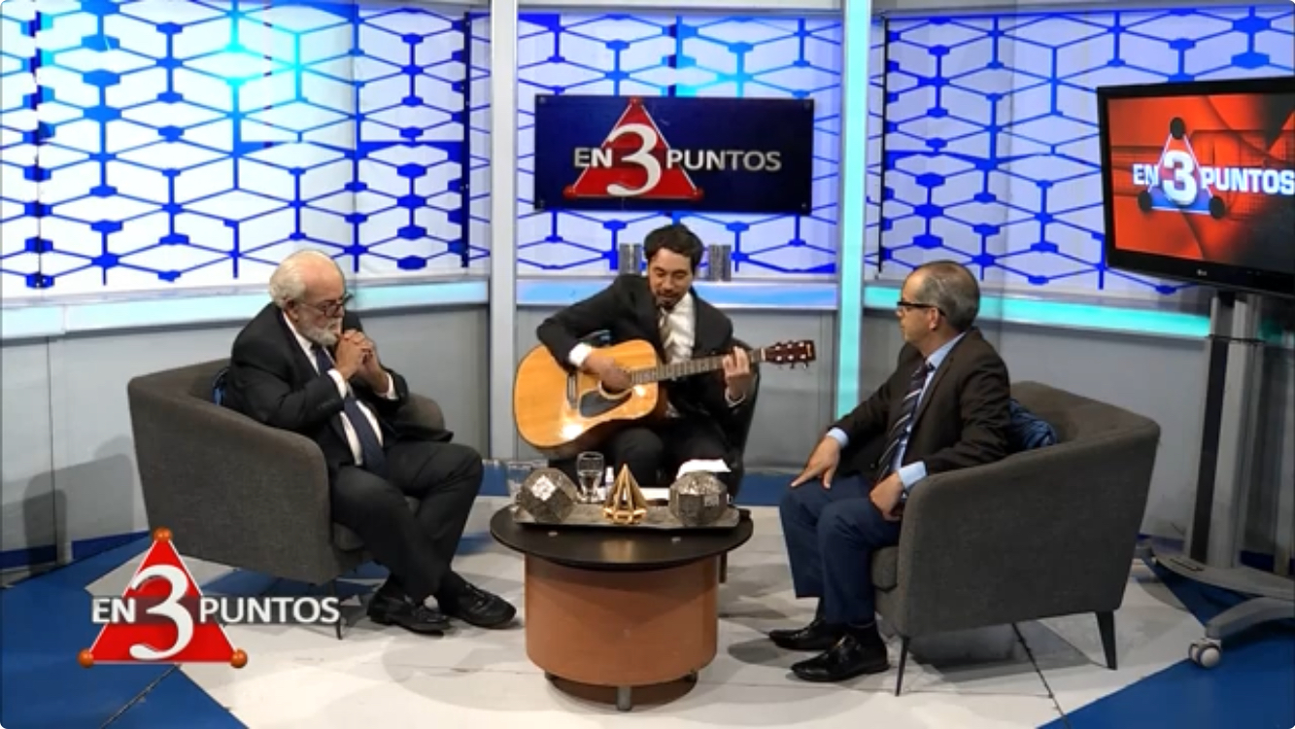

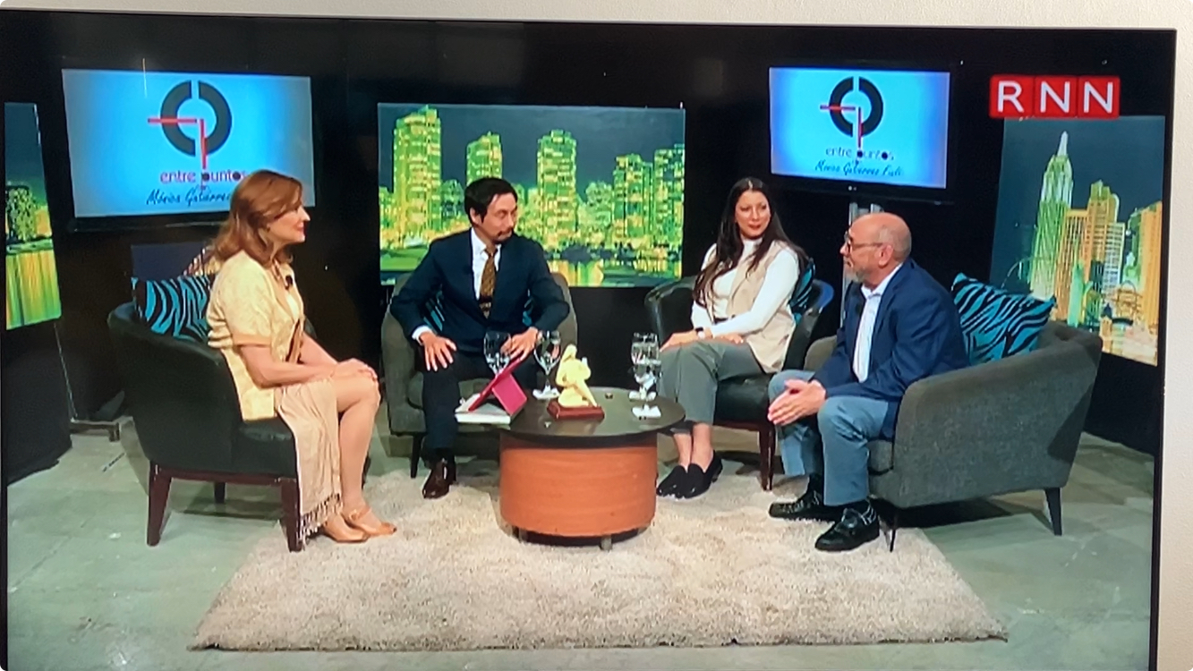
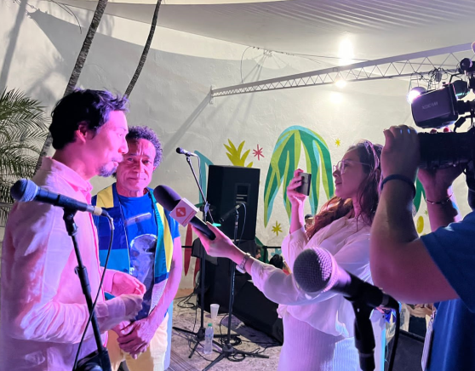
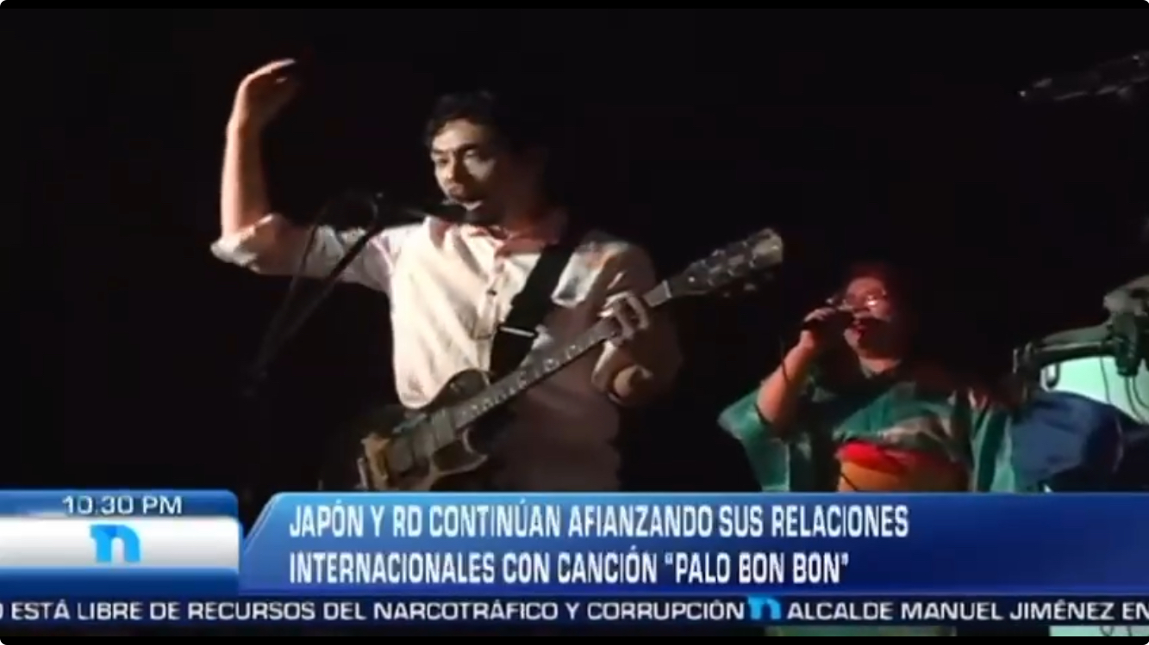
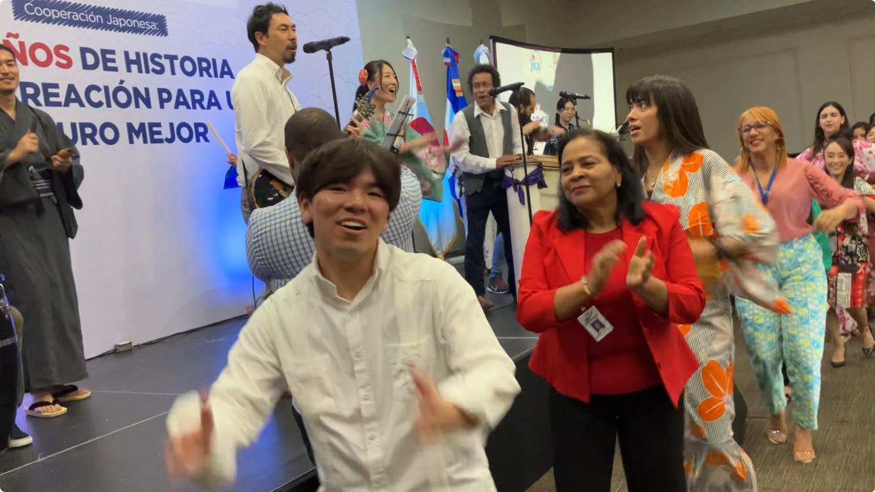
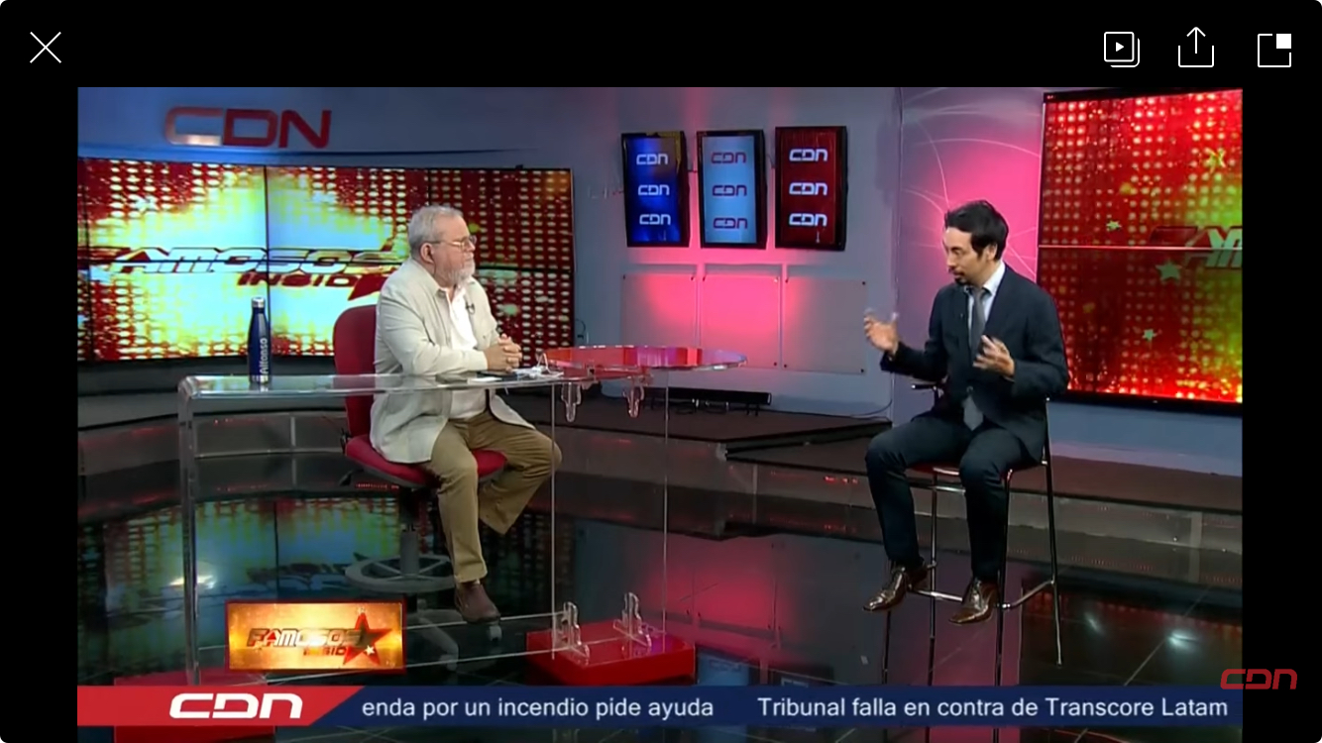
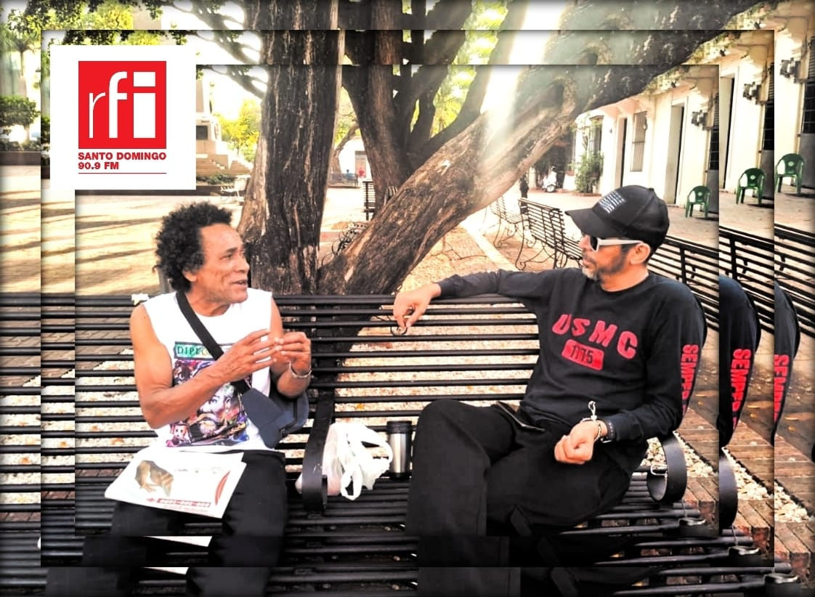
ドミニカ共和国におけるAIP広報
１月
３月
４月
映画祭、林監督取材・報道、
ラジオ出演
宗本先生取材・報道
3週連続TV出演
60周年イベント
天皇誕生日イベント
LIVE取材、TV出演
Duluc氏ラジオ出演

Slide 35
モチベーションなど
ナショナルスタッフ
→Artistとの業務・交流の機会をもつ中で、各国代表として各国の文化・歴史・トレンドを紹介。繋がりづくり。コアパーソンとしてのモチベーション↑
→他の開発機関がやっていない領域に踏み込むことが出来ることによるPride↑
→今ではナショナルスタッフがAIPの営業マンに！
カウンターパート
→カウンターパートの幅が拡がり、リーチ力が高まる。
→普段とは違う表情で、積極的にアイデア出し。
→具体的な成果を見せていくことがとても重要。

Slide 36


